Slide 1
ANÁLISES EXPLORATÓRIAS POR VERSÃO · D3_indice_moradia
Índice de moradia
Como fica um índice só de moradia, com as variáveis de adensamento e de tipo de domicílio?
outubro de 2026
Notes:
Como fica um índice só de moradia, com as variáveis de adensamento e de tipo de domicílio?

Slide 2
O que muda nesta versão
Aspecto | Referência (00_referencia) | Esta versão
Base | entrega_orientadora/Base_ELSI_70Municipios_Censo2022.db | igual
Recorte | setores urbanos; Dados_sig = OK | igual
Indicadores | todos os do quadro, com as variantes | igual
Componentes do índice | pct_agua_inad, pct_esgoto_inad, Razão de moradores, pct_analfab, renda_inv, pct_raca_pretpardind, banheiro_graduado | Razão de moradores, Domicílio improvisado, Habitação precária, Moradia não convencional, Banheiro de uso comum
Renda | original | igual
Rotação | promax | igual
Pesos das dimensões | 60_40 | ss_padrao
Normalização | municipal | igual
Blocos | 1, 2, 3, 4, 5, 6, 7, 8, 9, 10, 11, 12, 13 | 9, 10, 11, 12, 13
O que muda Um índice só de moradia, sem os componentes da referência: razão de moradores, domicílio improvisado, habitação precária, moradia não convencional e banheiro de uso comum, com pesos pela fatorial (promax, dois fatores). A composição é parâmetro exploratório.
2
Notes:
Um índice só de moradia, sem os componentes da referência: razão de moradores, domicílio improvisado, habitação precária, moradia não convencional e banheiro de uso comum, com pesos pela fatorial (promax, dois fatores). A composição é parâmetro exploratório.

Slide 3
Sumário: os blocos desta versão
Bloco | Título | Pergunta | Itens
9 | Adequação fatorial | Os componentes do índice se prestam a uma análise fatorial, e quantos fatores ela sustenta? | T19, T20, T21, T22, F22, F23
10 | O índice da versão | Como fica o índice, e ele separa os setores de favela? | T23, T24, T25, T26, T27, F24, F25
11 | Quem está em risco | Quantas pessoas, e quantas pessoas idosas, vivem em cada faixa? | T28, T29, F26
12 | Desigualdade interna | Em que municípios o índice varia mais de um setor para outro? | T30, F27
13 | Comparação com a referência | O que esta versão muda em relação à referência proposta do NB05? | T31, T32, T33, F28, F29
3

Slide 4
9
Adequação fatorial
Os componentes do índice se prestam a uma análise fatorial, e quantos fatores ela sustenta?
Neste bloco: T19 · T20 · T21 · T22 · F22 · F23
4
Notes:
A análise fatorial resume vários indicadores correlacionados em poucas dimensões (fatores). Antes de usá-la, testa-se se os dados se prestam a isso (KMO, MSA, Bartlett) e quantos fatores reter (Kaiser e análise paralela de Horn). Depois, as cargas dizem o quanto cada indicador pertence a cada fator.

Slide 5
KMO de 0,3117: os componentes se prestam à análise fatorial
Medida | Valor
setores (n) | 90.035
variáveis (p) | 5
KMO | 0,3117
Bartlett qui-quadrado | 340.125,0073
Bartlett graus de liberdade | 10
determinante de R | 0,0229
fatores pelo critério de Kaiser | 2
fatores pela análise paralela de Horn | 2
variância explicada por 2 fatores (%) | 62,4671
Como ler As medidas de adequação da matriz de correlação dos componentes do índice, na amostra do índice.
O que mostra KMO 0,3117, com 90.035 setores; Kaiser retém 2 fatores e Horn, 2; dois fatores explicam 62,5% da variância.
T19 · tabelas/T19_adequacao_fatorial.csv · Bloco 9. Adequação fatorial
5
Notes:
O KMO (Kaiser-Meyer-Olkin) compara as correlações entre as variáveis com as correlações parciais: perto de 1, as variáveis compartilham muita informação e a fatorial faz sentido; o critério do projeto é pelo menos 0,70. O teste de Bartlett verifica se a matriz de correlação é diferente da identidade (variáveis sem relação); com tantos setores, ele sempre rejeita. O critério de Kaiser retém fatores com autovalor acima de 1; a análise paralela de Horn, mais conservadora, retém os fatores cujo autovalor supera o que dados aleatórios do mesmo tamanho produziriam. A correlação usada é a de Spearman, como no NB04.
Como ler: As medidas de adequação da matriz de correlação dos componentes do índice, na amostra do índice.
O que mostra: KMO 0,3117, com 90.035 setores; Kaiser retém 2 fatores e Horn, 2; dois fatores explicam 62,5% da variância.

Slide 6
Domicílio improvisado tem a menor adequação individual (MSA 0,0546)
Componente | MSA | Comunal. | Padrão F1 | Padrão F2 | Estrut. F1 | Estrut. F2
Razão de moradores | 0,5787 | 0,6272 | -0,1036 | 0,7998 | 0,0082 | 0,7853
Domicílio improvisado | 0,0546 | 0,0950 | 0,2976 | 0,0486 | 0,3044 | 0,0902
Habitação precária | 0,3810 | 0,9881 | 0,9965 | -0,0185 | 0,9939 | 0,1208
Moradia não convencional | 0,3673 | 0,9229 | 0,9641 | -0,0273 | 0,9603 | 0,1074
Banheiro de uso comum | 0,7951 | 0,4901 | 0,0991 | 0,6793 | 0,1940 | 0,6932
Como ler Uma linha por componente: MSA, comunalidades e as cargas em cada fator, sem rotação, na Varimax e na promax (padrão e estrutura).
O que mostra Menor MSA: Domicílio improvisado (0,0546). Menor comunalidade (promax): Domicílio improvisado (0,0950).
T20 · tabelas/T20_variaveis_cargas.csv · Bloco 9. Adequação fatorial
6
Notes:
O MSA é o KMO de cada variável: abaixo de 0,50, a variável compartilha pouco com as outras. A comunalidade é a parte da variância da variável explicada pelos fatores retidos (critério do projeto: pelo menos 0,30). A carga é a correlação da variável com o fator (critério: pelo menos 0,40 no fator principal). A rotação gira os fatores para que cada variável carregue forte em um só: a Varimax mantém os fatores independentes; a promax permite que eles se correlacionem. Na promax, a matriz padrão dá o efeito próprio de cada fator e a matriz estrutura, a correlação simples.
Como ler: Uma linha por componente: MSA, comunalidades e as cargas em cada fator, sem rotação, na Varimax e na promax (padrão e estrutura).
O que mostra: Menor MSA: Domicílio improvisado (0,0546). Menor comunalidade (promax): Domicílio improvisado (0,0950).

Slide 7
O segundo autovalor (1,0710) fica acima da linha de Horn (1,0100)
Componente | Autovalor | Horn | % variância | % acumulada
1 | 2,0523 | 1,0204 | 41,0 | 41,0
2 | 1,0710 | 1,0100 | 21,4 | 62,5
3 | 0,9776 | 0,9995 | 19,6 | 82,0
4 | 0,8871 | 0,9903 | 17,7 | 99,8
5 | 0,0120 | 0,9798 | 0,2 | 100,0
Como ler Um componente por linha: autovalor, valor de referência da análise paralela de Horn e variância explicada, simples e acumulada.
O que mostra Primeiro autovalor 2,0523, segundo 1,0710 (Horn: 1,0100); os dois primeiros explicam 62,5% da variância.
T21 · tabelas/T21_autovalores.csv · Bloco 9. Adequação fatorial
7
Notes:
O autovalor mede quanta variância um componente resume, em unidades de variável: autovalor 2 equivale a duas variáveis inteiras. A análise paralela de Horn gera dados aleatórios com o mesmo número de setores e variáveis e calcula os autovalores que surgiriam só por acaso; um componente merece ser retido quando o seu autovalor supera esse valor.
Como ler: Um componente por linha: autovalor, valor de referência da análise paralela de Horn e variância explicada, simples e acumulada.
O que mostra: Primeiro autovalor 2,0523, segundo 1,0710 (Horn: 1,0100); os dois primeiros explicam 62,5% da variância.

Slide 8
Os dois fatores da promax se correlacionam em 0,1398
Fator | F1 | F2
F1 | 1,0000 | 0,1398
F2 | 0,1398 | 1,0000
Como ler Matriz Φ: a correlação entre os fatores depois da rotação promax.
O que mostra A correlação entre F1 e F2 é 0,1398.
T22 · tabelas/T22_phi.csv · Bloco 9. Adequação fatorial
8
Notes:
Na rotação oblíqua (promax), os fatores podem se correlacionar. Uma correlação alta entre a dimensão socioeconômica e a de saneamento indica que as carências tendem a ocorrer juntas no mesmo setor. É por isso que, na promax, se usa a matriz padrão para distribuir pesos: ela separa o efeito próprio de cada fator.
Como ler: Matriz Φ: a correlação entre os fatores depois da rotação promax.
O que mostra: A correlação entre F1 e F2 é 0,1398.

Slide 9
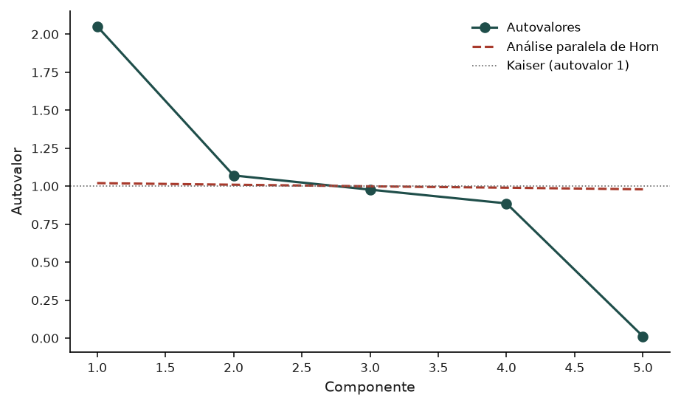
Gráfico de sedimentação: dois componentes acima do acaso
Como ler Linha cheia: autovalores em ordem decrescente. Tracejada: o que dados aleatórios produziriam (Horn). Pontilhada: o critério de Kaiser (autovalor 1).
O que mostra O segundo autovalor é 1,0710, contra 1,0100 da linha de Horn.
F22 · figuras/F22_sedimentacao_horn.png · Bloco 9. Adequação fatorial
9
Notes:
O nome vem da imagem de uma encosta: os primeiros componentes formam o paredão e os demais, o entulho no pé. Os componentes que ficam acima da linha tracejada trazem estrutura real; os que ficam abaixo, ruído.
Como ler: Linha cheia: autovalores em ordem decrescente. Tracejada: o que dados aleatórios produziriam (Horn). Pontilhada: o critério de Kaiser (autovalor 1).
O que mostra: O segundo autovalor é 1,0710, contra 1,0100 da linha de Horn.

Slide 10
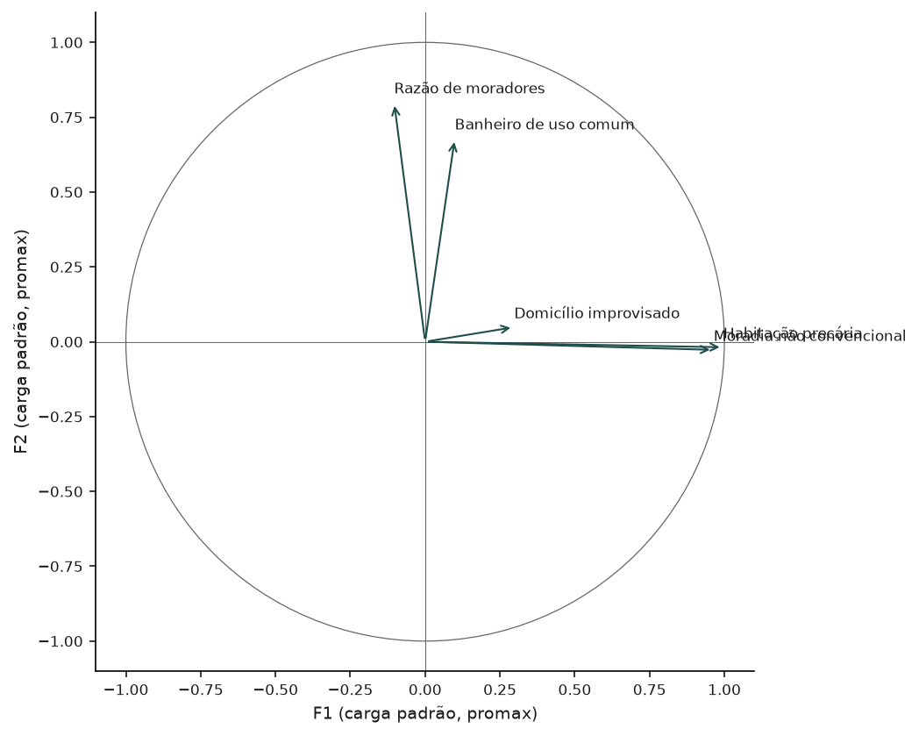
Habitação precária define F1 e Razão de moradores define F2
Como ler Cada seta é um componente; a ponta fica nas cargas padrão da promax em F1 (horizontal) e F2 (vertical). O círculo marca carga 1.
O que mostra Maior carga em F1: Habitação precária (0,9965); em F2: Razão de moradores (0,7998).
F23 · figuras/F23_mapa_cargas.png · Bloco 9. Adequação fatorial
10
Notes:
O mapa de cargas mostra a que fator cada variável pertence. Setas ao longo do eixo horizontal pertencem a F1; ao longo do vertical, a F2; setas na diagonal dividem-se entre os dois. Setas curtas indicam variáveis mal explicadas pelos dois fatores (comunalidade baixa).
Como ler: Cada seta é um componente; a ponta fica nas cargas padrão da promax em F1 (horizontal) e F2 (vertical). O círculo marca carga 1.
O que mostra: Maior carga em F1: Habitação precária (0,9965); em F2: Razão de moradores (0,7998).

Slide 11
10
O índice da versão
Como fica o índice, e ele separa os setores de favela?
Neste bloco: T23 · T24 · T25 · T26 · T27 · F24 · F25
11
Notes:
Com os fatores e os pesos, cada setor recebe um valor de 0 a 1 dentro do seu município. O bloco mostra os pesos, a distribuição do índice, as faixas de vulnerabilidade pelas duas regras, a AUC contra as favelas e se a versão passa nos critérios de elegibilidade fixados no NB05.

Slide 12
Habitação precária tem o maior peso no índice (32,0%)
Componente | Dimensão | Carga | Peso da dimensão (%) | Peso no índice (%)
Razão de moradores | F2 | 0,7998 | 35,2 | 20,5
Domicílio improvisado | F1 | 0,2976 | 64,8 | 2,9
Habitação precária | F1 | 0,9965 | 64,8 | 32,0
Moradia não convencional | F1 | 0,9641 | 64,8 | 29,9
Banheiro de uso comum | F2 | 0,6793 | 35,2 | 14,8
Como ler Uma linha por componente: a dimensão em que ele carrega mais, a carga, o peso da dimensão e o peso final no índice (em %).
O que mostra O maior peso é o de Habitação precária (32,0%); a dimensão F1 pesa 64,8%.
T23 · tabelas/T23_pesos.csv · Bloco 10. O índice da versão
12
Notes:
Os pesos seguem a receita do NB04: cada variável vai para a dimensão em que tem a maior carga; o peso da dimensão é repartido entre as variáveis dela em proporção ao quadrado da carga. O peso das dimensões depende do método da versão; na referência é a regra do IVS-BH de 2012 (60% socioeconômica, 40% saneamento).
Como ler: Uma linha por componente: a dimensão em que ele carrega mais, a carga, o peso da dimensão e o peso final no índice (em %).
O que mostra: O maior peso é o de Habitação precária (32,0%); a dimensão F1 pesa 64,8%.

Slide 13
O índice tem mediana 0,0898 e P90 0,1296, em 90.035 setores
Escopo | n | Média | DP | P10 | Mediana | P90
Total | 90.035 | 0,0922 | 0,0449 | 0,0500 | 0,0898 | 0,1296
Centro-Oeste | 8.323 | 0,1098 | 0,0486 | 0,0684 | 0,1038 | 0,1524
Nordeste | 15.755 | 0,1070 | 0,0443 | 0,0696 | 0,1037 | 0,1367
Norte | 4.243 | 0,1139 | 0,0469 | 0,0758 | 0,1070 | 0,1499
Sudeste | 55.573 | 0,0841 | 0,0415 | 0,0477 | 0,0821 | 0,1160
Sul | 6.141 | 0,0894 | 0,0483 | 0,0347 | 0,0860 | 0,1385
Como ler Descritivas do índice para o total e por região. Como o índice é normalizado dentro de cada município, todo município tem mínimo 0 e máximo 1.
O que mostra 90.035 setores; mediana 0,0898; percentil 90 0,1296.
T24 · tabelas/T24_indice_descritivas.csv · Bloco 10. O índice da versão
13
Notes:
O índice vai de 0 (o setor menos vulnerável do município) a 1 (o mais vulnerável). Comparar o nível do índice entre municípios não faz sentido nesta normalização; o que se compara é a posição relativa de cada setor dentro da sua cidade.
Como ler: Descritivas do índice para o total e por região. Como o índice é normalizado dentro de cada município, todo município tem mínimo 0 e máximo 1.
O que mostra: 90.035 setores; mediana 0,0898; percentil 90 0,1296.

Slide 14
Pela regra do IVS-BH, 3,0% dos setores ficam em vulnerabilidade muito elevada
Regra | Faixa | Setores | %
IVS-BH | baixo | 18.333 | 20,4%
IVS-BH | médio | 59.079 | 65,6%
IVS-BH | elevado | 9.963 | 11,1%
IVS-BH | muito elevado | 2.660 | 3,0%
Quartis | baixo | 22.482 | 25,0%
Quartis | médio | 22.517 | 25,0%
Quartis | elevado | 22.502 | 25,0%
Quartis | muito elevado | 22.534 | 25,0%
Como ler Quantos setores ficam em cada faixa, pelas duas regras: a do IVS-BH (média e desvio-padrão do município) e a dos quartis do município.
O que mostra IVS-BH: 20,4% baixo e 3,0% muito elevado. Quartis: 25,0% muito elevado.
T25 · tabelas/T25_faixas.csv · Bloco 10. O índice da versão
14
Notes:
A regra do IVS-BH de 2012 classifica pelo afastamento da média do município em desvios-padrão: abaixo de −0,5 DP é baixo; até +0,5 DP, médio; até +1,5 DP, elevado; acima, muito elevado. Como a distribuição é assimétrica, as faixas não têm o mesmo tamanho. A regra dos quartis divide cada município em quatro partes iguais, por construção com 25% cada.
Como ler: Quantos setores ficam em cada faixa, pelas duas regras: a do IVS-BH (média e desvio-padrão do município) e a dos quartis do município.
O que mostra: IVS-BH: 20,4% baixo e 3,0% muito elevado. Quartis: 25,0% muito elevado.

Slide 15
AUC municipal de 0,6776: o índice separa as favelas — versão não elegível
Medida | Valor | Detalhe
AUC global contra FCU | 0,6623 | —
AUC municipal (mediana) | 0,6776 | —
municípios na AUC municipal | 31 | ao menos 30 setores de FCU e fora
peso da dimensão F1 (%) | 64,7804 | —
KMO ≥ 0,70 | 0 | não
MSA ≥ 0,50 em todas | 0 | não
comunalidade mínima | 0,0950 | Domicílio improvisado
comunalidade ≥ 0,30 em todas | 0 | não
maior carga mínima | 0,2976 | Domicílio improvisado
carga ≥ 0,40 em todas | 0 | não
elegível pelos critérios do NB05 | 0 | não
Como ler AUC global e municipal, peso da dimensão socioeconômica e os critérios de elegibilidade do NB05, um por linha (1 = atende).
O que mostra AUC global 0,6623; mediana da AUC municipal 0,6776, em 31 municípios. Pelos critérios do NB05, a versão é não elegível.
T26 · tabelas/T26_auc_e_elegibilidade.csv · Bloco 10. O índice da versão
15
Notes:
A AUC global junta todos os setores; a municipal calcula a AUC dentro de cada município e toma a mediana, só nos municípios com pelo menos 30 setores de FCU e 30 fora. A municipal é a leitura adequada para um índice normalizado no município. Os critérios de elegibilidade foram fixados antes de rodar a grade do NB05: KMO de pelo menos 0,70, MSA de pelo menos 0,50, comunalidade de pelo menos 0,30 e carga de pelo menos 0,40 em todas as variáveis. A elegibilidade é descritiva: não escolhe a versão.
Como ler: AUC global e municipal, peso da dimensão socioeconômica e os critérios de elegibilidade do NB05, um por linha (1 = atende).
O que mostra: AUC global 0,6623; mediana da AUC municipal 0,6776, em 31 municípios. Pelos critérios do NB05, a versão é não elegível.

Slide 16
A AUC vai de 0,5671 (Camaragibe) a 0,8908 (Porto Alegre) entre os municípios
Município (entra na mediana) | AUC | Setores FCU | Setores fora
Porto Alegre | 0,8908 | 192 | 1.971
Campinas | 0,8729 | 259 | 2.025
Guarujá | 0,8383 | 161 | 451
Belo Horizonte | 0,8053 | 535 | 3.939
Curitiba | 0,7954 | 198 | 2.641
São Paulo | 0,7941 | 3.238 | 20.760
Guarulhos | 0,7755 | 330 | 1.845
Brasília | 0,7753 | 283 | 4.083
Mauá | 0,7672 | 174 | 568
Teresina | 0,7534 | 249 | 830
São Bernardo do Campo | 0,7522 | 260 | 1.296
Belém | 0,7318 | 756 | 662
São José dos Pinhais | 0,7159 | 35 | 359
Manaus | 0,7080 | 1.094 | 1.107
São Luís | 0,7026 | 337 | 874
Natal | 0,6776 | 155 | 741
Como ler Uma linha por município: AUC, setores de FCU (n1) e fora (n0) e se o município entra na mediana.
O que mostra Entre os municípios que entram na mediana, a maior AUC é a de Porto Alegre (0,8908) e a menor, a de Camaragibe (0,5671).
T27 · tabelas/T27_auc_por_municipio.csv · Bloco 10. O índice da versão · parte 1 de 2
16
Notes:
Municípios com poucos setores de favela têm AUC instável: um ou dois setores mudam muito o resultado. Por isso a mediana só usa os municípios com pelo menos 30 setores em cada grupo; os demais ficam na tabela, marcados.
Como ler: Uma linha por município: AUC, setores de FCU (n1) e fora (n0) e se o município entra na mediana.
O que mostra: Entre os municípios que entram na mediana, a maior AUC é a de Porto Alegre (0,8908) e a menor, a de Camaragibe (0,5671).

Slide 17
A AUC vai de 0,5671 (Camaragibe) a 0,8908 (Porto Alegre) entre os municípios
Município (entra na mediana) | AUC | Setores FCU | Setores fora
Feira de Santana | 0,6718 | 59 | 727
Rio de Janeiro | 0,6695 | 2.360 | 9.578
Goiânia | 0,6595 | 75 | 1.893
Ananindeua | 0,6545 | 300 | 260
Nova Iguaçu | 0,6372 | 55 | 1.249
Fortaleza | 0,6272 | 1.058 | 2.495
Cachoeiro de Itapemirim | 0,6263 | 64 | 268
Maceió | 0,6191 | 261 | 1.028
Recife | 0,6185 | 554 | 1.663
São José de Ribamar | 0,6136 | 115 | 328
Duque de Caxias | 0,6125 | 115 | 1.376
Macaé | 0,6011 | 102 | 467
São Gonçalo | 0,5907 | 95 | 1.969
Salvador | 0,5832 | 1.408 | 2.320
Camaragibe | 0,5671 | 35 | 180
Como ler Uma linha por município: AUC, setores de FCU (n1) e fora (n0) e se o município entra na mediana.
O que mostra Entre os municípios que entram na mediana, a maior AUC é a de Porto Alegre (0,8908) e a menor, a de Camaragibe (0,5671).
Recorte da tabela para o slide; a tabela completa está no CSV indicado no rodapé.
T27 · tabelas/T27_auc_por_municipio.csv · Bloco 10. O índice da versão · parte 2 de 2
17
Notes:
Municípios com poucos setores de favela têm AUC instável: um ou dois setores mudam muito o resultado. Por isso a mediana só usa os municípios com pelo menos 30 setores em cada grupo; os demais ficam na tabela, marcados.
Como ler: Uma linha por município: AUC, setores de FCU (n1) e fora (n0) e se o município entra na mediana.
O que mostra: Entre os municípios que entram na mediana, a maior AUC é a de Porto Alegre (0,8908) e a menor, a de Camaragibe (0,5671).

Slide 18
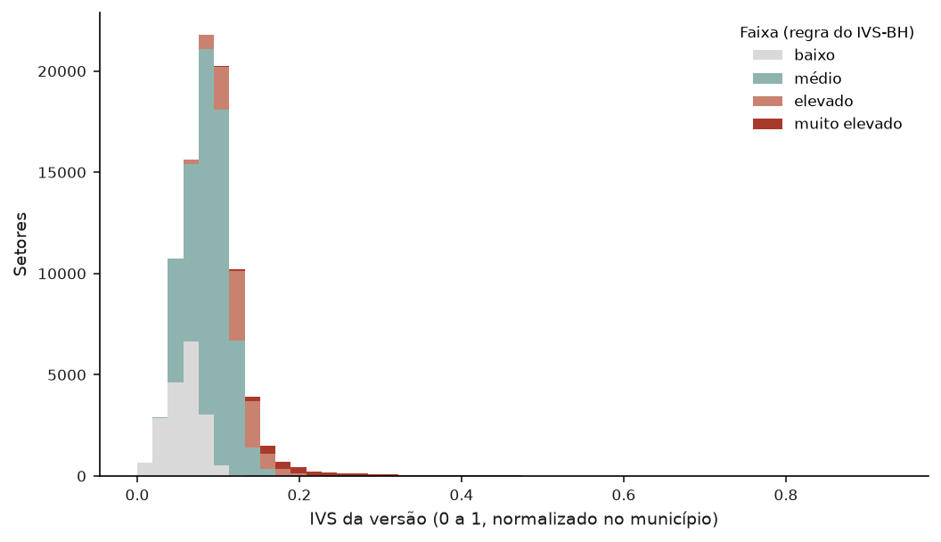
A distribuição do índice e as faixas do IVS-BH
Como ler Histograma do índice, com cada barra dividida pela faixa dos setores (regra do IVS-BH).
O que mostra 20,4% dos setores ficam em baixo e 3,0% em muito elevado.
F24 · figuras/F24_histograma_por_faixa.png · Bloco 10. O índice da versão
18
Notes:
Como as faixas são definidas dentro de cada município, um mesmo valor do índice pode cair em faixas diferentes em cidades diferentes: por isso as cores se sobrepõem nas fronteiras.
Como ler: Histograma do índice, com cada barra dividida pela faixa dos setores (regra do IVS-BH).
O que mostra: 20,4% dos setores ficam em baixo e 3,0% em muito elevado.

Slide 19
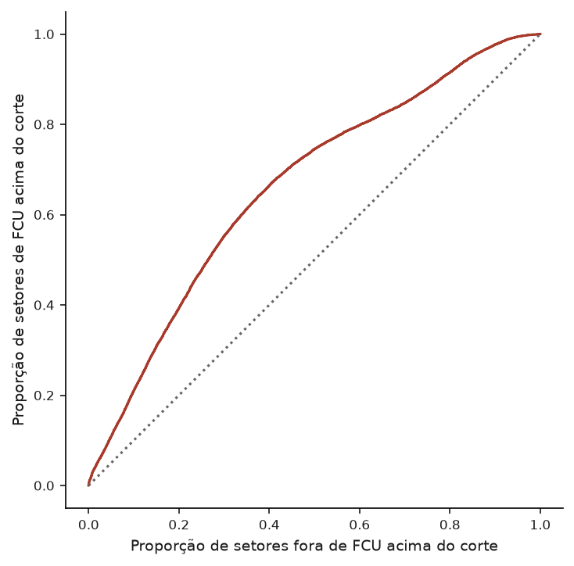
Curva ROC do índice contra as favelas (AUC global 0,6623)
Como ler Cada ponto da curva é um corte do índice: no eixo vertical, a proporção de setores de FCU acima do corte; no horizontal, a dos setores de fora. A diagonal é o acaso.
O que mostra Área sob a curva: 0,6623 (global); a mediana municipal é 0,6776.
F25 · figuras/F25_curva_roc.png · Bloco 10. O índice da versão
19
Notes:
Quanto mais a curva se aproxima do canto superior esquerdo, melhor o índice separa os dois grupos. A área sob a curva é a AUC. Esta curva usa todos os setores juntos; como o índice é normalizado no município, a AUC municipal é a medida principal.
Como ler: Cada ponto da curva é um corte do índice: no eixo vertical, a proporção de setores de FCU acima do corte; no horizontal, a dos setores de fora. A diagonal é o acaso.
O que mostra: Área sob a curva: 0,6623 (global); a mediana municipal é 0,6776.

Slide 20
11
Quem está em risco
Quantas pessoas, e quantas pessoas idosas, vivem em cada faixa?
Neste bloco: T28 · T29 · F26
20
Notes:
O índice classifica setores, mas a pergunta de política pública é sobre pessoas. Este bloco soma moradores e moradores de 60 anos ou mais em cada faixa do índice, por município.

Slide 21
São Raimundo do Doca Bezerra tem a maior parte dos moradores em vulnerabilidade elevada ou muito elevada (53,9%)
Município | Pessoas elevado | Pessoas muito elevado | 60+ muito elevado | % elevado ou mais
São Raimundo do Doca Bezerra | 739 | 0 | 0 | 53,9%
Jaqueira | 1.304 | 0 | 0 | 46,1%
Capelinha | 11.348 | 17 | 0 | 39,6%
Orizânia | 944 | 0 | 0 | 36,4%
Água Preta | 3.769 | 401 | 27 | 34,3%
Urandi | 1.303 | 0 | 0 | 33,2%
Campinas | 287.987 | 27.973 | 2.841 | 30,3%
Coroaci | 1.371 | 476 | 82 | 29,7%
Rosário | 1.607 | 3.666 | 411 | 28,9%
Curitiba | 402.650 | 52.918 | 7.095 | 28,8%
… | … | … | … | …
Como ler Uma linha por município: setores, moradores e moradores de 60+ em cada faixa (regra do IVS-BH) e o percentual de moradores nas duas faixas mais altas.
O que mostra Maior percentual em elevado ou muito elevado: São Raimundo do Doca Bezerra (53,9%); menor: Igarapava (2,0%).
T28 · tabelas/T28_risco_por_municipio.csv · Bloco 11. Quem está em risco · parte 1 de 2
21
Notes:
As faixas são relativas ao município: todo município tem setores nas faixas altas, por construção. O que muda de um para outro é quanta gente mora nesses setores, porque os setores têm populações diferentes.
Como ler: Uma linha por município: setores, moradores e moradores de 60+ em cada faixa (regra do IVS-BH) e o percentual de moradores nas duas faixas mais altas.
O que mostra: Maior percentual em elevado ou muito elevado: São Raimundo do Doca Bezerra (53,9%); menor: Igarapava (2,0%).

Slide 22
São Raimundo do Doca Bezerra tem a maior parte dos moradores em vulnerabilidade elevada ou muito elevada (53,9%)
Município | Pessoas elevado | Pessoas muito elevado | 60+ muito elevado | % elevado ou mais
Salto | 6.103 | 4.201 | 547 | 8,5%
Portel | 2.241 | 41 | 0 | 8,4%
Limoeiro do Norte | 1.544 | 1.249 | 159 | 7,9%
Mauá | 19.463 | 9.784 | 947 | 7,9%
Pato Branco | 2.829 | 3.201 | 398 | 7,8%
Rio de Janeiro | 295.249 | 113.675 | 15.760 | 7,5%
São José dos Pinhais | 8.630 | 10.434 | 1.210 | 7,3%
Itapetinga | 1.636 | 1.976 | 349 | 7,2%
Campo Grande | 20.663 | 21.924 | 3.545 | 5,6%
Igarapava | 0 | 453 | 63 | 2,0%
Como ler Uma linha por município: setores, moradores e moradores de 60+ em cada faixa (regra do IVS-BH) e o percentual de moradores nas duas faixas mais altas.
O que mostra Maior percentual em elevado ou muito elevado: São Raimundo do Doca Bezerra (53,9%); menor: Igarapava (2,0%).
Recorte da tabela para o slide; a tabela completa está no CSV indicado no rodapé.
T28 · tabelas/T28_risco_por_municipio.csv · Bloco 11. Quem está em risco · parte 2 de 2
22
Notes:
As faixas são relativas ao município: todo município tem setores nas faixas altas, por construção. O que muda de um para outro é quanta gente mora nesses setores, porque os setores têm populações diferentes.
Como ler: Uma linha por município: setores, moradores e moradores de 60+ em cada faixa (regra do IVS-BH) e o percentual de moradores nas duas faixas mais altas.
O que mostra: Maior percentual em elevado ou muito elevado: São Raimundo do Doca Bezerra (53,9%); menor: Igarapava (2,0%).

Slide 23
1.326.014 pessoas vivem em setores de vulnerabilidade muito elevada
Faixa | Setores | Pessoas | Pessoas 60+ | % pessoas | % pessoas 60+
baixo | 18.333 | 7.134.664 | 1.465.524 | 16,3% | 19,6%
médio | 59.079 | 30.251.021 | 5.160.000 | 68,9% | 69,0%
elevado | 9.963 | 5.180.735 | 674.040 | 11,8% | 9,0%
muito elevado | 2.660 | 1.326.014 | 174.486 | 3,0% | 2,3%
Como ler Uma linha por faixa: setores, moradores e moradores de 60+, com os percentuais.
O que mostra Na faixa muito elevada: 1.326.014 pessoas (3,0% do total), das quais 174.486 com 60 anos ou mais.
T29 · tabelas/T29_risco_total.csv · Bloco 11. Quem está em risco
23
Notes:
A contagem de pessoas usa o total de moradores do setor (v0001) e a soma das faixas de 60 a 69 e de 70 anos ou mais. Só entram os setores da amostra do índice.
Como ler: Uma linha por faixa: setores, moradores e moradores de 60+, com os percentuais.
O que mostra: Na faixa muito elevada: 1.326.014 pessoas (3,0% do total), das quais 174.486 com 60 anos ou mais.

Slide 24
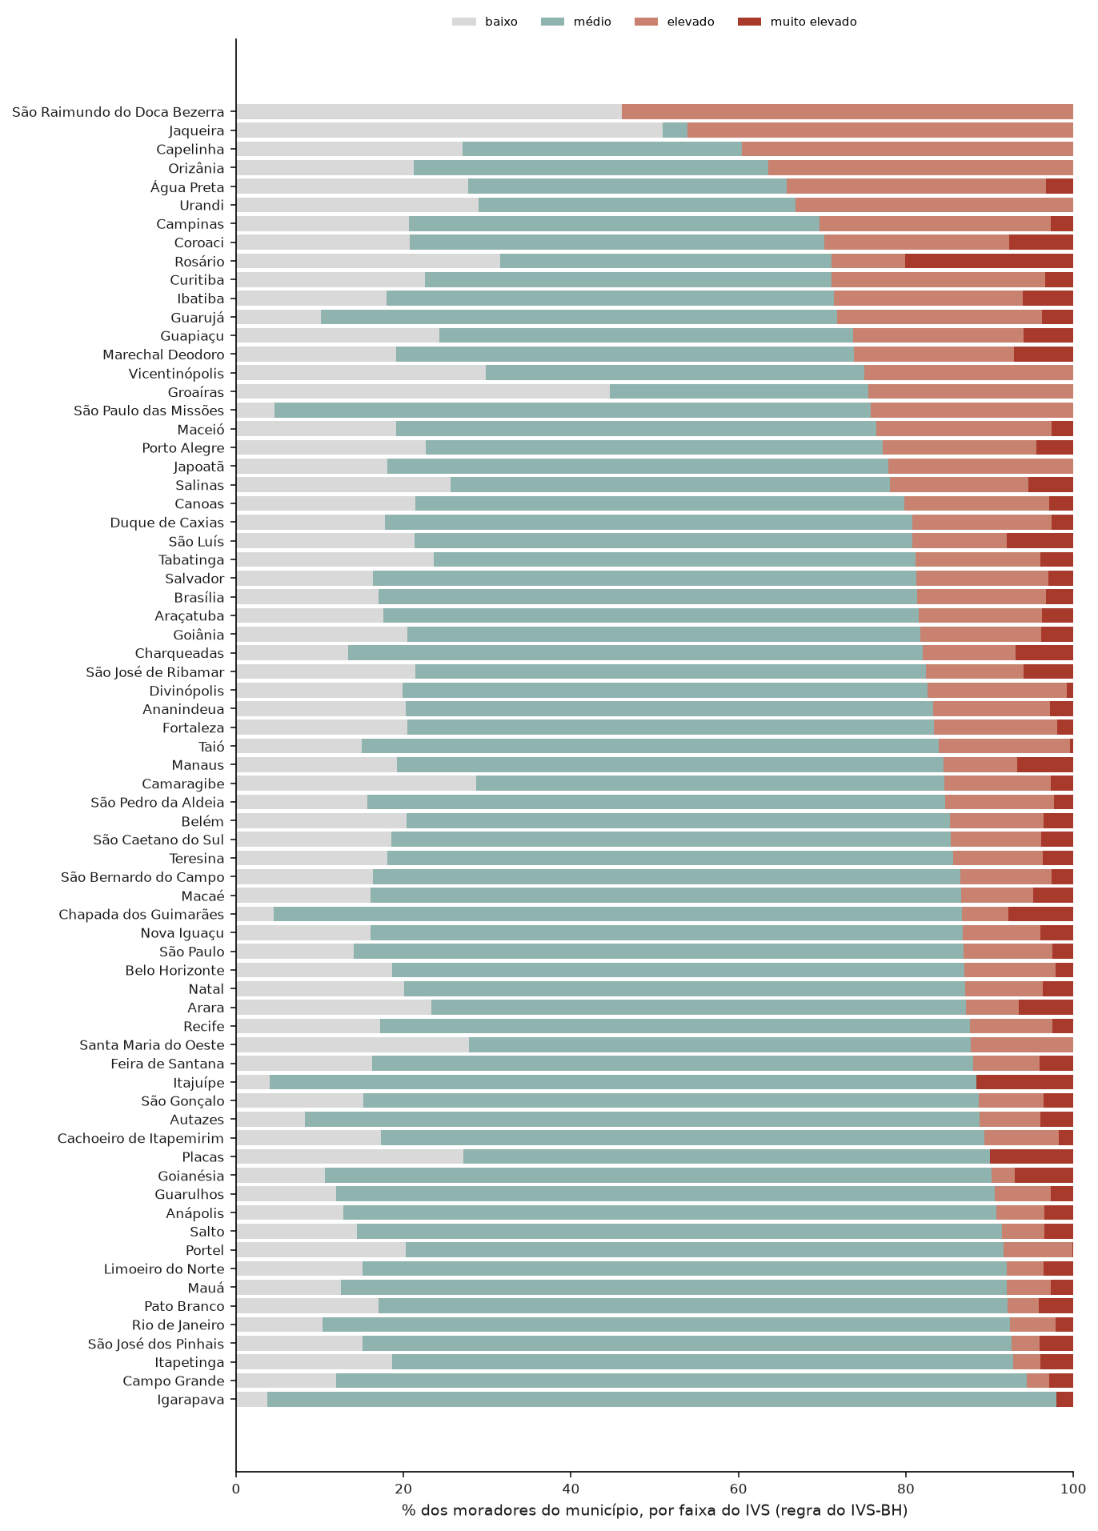
A parcela de moradores em cada faixa muda de município para município
Como ler Uma barra por município, dividida pelas faixas do índice; o comprimento de cada parte é o percentual de moradores. Ordem: do maior para o menor percentual nas duas faixas mais altas.
O que mostra No topo, São Raimundo do Doca Bezerra (53,9% em elevado ou muito elevado); na base, Igarapava (2,0%).
F26 · figuras/F26_risco_por_municipio.png · Bloco 11. Quem está em risco
24
Notes:
O gráfico mostra a tabela por município em forma de barras empilhadas. Um município em que as faixas altas ocupam muito da barra concentra população nos setores mais vulneráveis da cidade.
Como ler: Uma barra por município, dividida pelas faixas do índice; o comprimento de cada parte é o percentual de moradores. Ordem: do maior para o menor percentual nas duas faixas mais altas.
O que mostra: No topo, São Raimundo do Doca Bezerra (53,9% em elevado ou muito elevado); na base, Igarapava (2,0%).

Slide 25
12
Desigualdade interna
Em que municípios o índice varia mais de um setor para outro?
Neste bloco: T30 · F27
25
Notes:
Como o índice é normalizado dentro de cada município, a comparação entre cidades é sobre a desigualdade interna, não sobre o nível. Três medidas: a razão entre os percentis 90 e 10, o Gini e o Theil.

Slide 26
Arara tem a maior desigualdade interna do índice (Gini 0,5699)
Município | Setores | P10 | P90 | P90/P10 | Gini | Theil
Arara | 16 | 0,0082 | 0,1132 | 13,86 | 0,5699 | 0,6230
Itajuípe | 25 | 0,0536 | 0,1544 | 2,88 | 0,4584 | 0,4753
Jaqueira | 5 | 0,0064 | 0,1992 | 31,14 | 0,4444 | 0,4365
Groaíras | 9 | 0,0189 | 0,2011 | 10,63 | 0,4387 | 0,3492
Orizânia | 4 | 0,0199 | 0,1718 | 8,63 | 0,4387 | 0,4011
Santa Maria do Oeste | 5 | 0,0081 | 0,1768 | 21,86 | 0,4367 | 0,4090
Chapada dos Guimarães | 30 | 0,0296 | 0,1707 | 5,76 | 0,4325 | 0,4159
Rosário | 26 | 0,0529 | 0,3775 | 7,14 | 0,4178 | 0,2996
Placas | 9 | 0,0293 | 0,2078 | 7,09 | 0,4039 | 0,2940
Portel | 23 | 0,0164 | 0,1653 | 10,11 | 0,3796 | 0,2689
… | … | … | … | … | … | …
Como ler Uma linha por município: setores, média, percentis 10 e 90 do índice, a razão P90/P10, o Gini e o Theil.
O que mostra Maior Gini: Arara (0,5699); menor: São Raimundo do Doca Bezerra (0,0809).
T30 · tabelas/T30_desigualdade_interna.csv · Bloco 12. Desigualdade interna · parte 1 de 2
26
Notes:
O Gini vai de 0 (todos os setores com o mesmo valor) a 1 (toda a soma concentrada num setor). O Theil também mede concentração, mas é mais sensível à cauda alta. A razão P90/P10 compara o setor no percentil 90 com o do percentil 10; como o índice começa em 0 em todo município, o P10 pode ser muito pequeno e a razão explodir, por isso ela fica vazia quando o P10 é zero.
Como ler: Uma linha por município: setores, média, percentis 10 e 90 do índice, a razão P90/P10, o Gini e o Theil.
O que mostra: Maior Gini: Arara (0,5699); menor: São Raimundo do Doca Bezerra (0,0809).

Slide 27
Arara tem a maior desigualdade interna do índice (Gini 0,5699)
Município | Setores | P10 | P90 | P90/P10 | Gini | Theil
São Pedro da Aldeia | 295 | 0,0805 | 0,1461 | 1,81 | 0,1523 | 0,0574
Curitiba | 2.839 | 0,0706 | 0,1428 | 2,02 | 0,1520 | 0,0451
Nova Iguaçu | 1.304 | 0,0777 | 0,1304 | 1,68 | 0,1415 | 0,0484
Salvador | 3.728 | 0,0764 | 0,1313 | 1,72 | 0,1344 | 0,0399
Recife | 2.217 | 0,0842 | 0,1365 | 1,62 | 0,1307 | 0,0412
Duque de Caxias | 1.491 | 0,0636 | 0,1087 | 1,71 | 0,1306 | 0,0374
Maceió | 1.289 | 0,0766 | 0,1383 | 1,81 | 0,1293 | 0,0340
Fortaleza | 3.553 | 0,0693 | 0,1167 | 1,68 | 0,1289 | 0,0363
Belém | 1.418 | 0,0954 | 0,1503 | 1,57 | 0,1246 | 0,0358
São Raimundo do Doca Bezerra | 2 | 0,1533 | 0,1989 | 1,30 | 0,0809 | 0,0131
Como ler Uma linha por município: setores, média, percentis 10 e 90 do índice, a razão P90/P10, o Gini e o Theil.
O que mostra Maior Gini: Arara (0,5699); menor: São Raimundo do Doca Bezerra (0,0809).
Recorte da tabela para o slide; a tabela completa está no CSV indicado no rodapé.
T30 · tabelas/T30_desigualdade_interna.csv · Bloco 12. Desigualdade interna · parte 2 de 2
27
Notes:
O Gini vai de 0 (todos os setores com o mesmo valor) a 1 (toda a soma concentrada num setor). O Theil também mede concentração, mas é mais sensível à cauda alta. A razão P90/P10 compara o setor no percentil 90 com o do percentil 10; como o índice começa em 0 em todo município, o P10 pode ser muito pequeno e a razão explodir, por isso ela fica vazia quando o P10 é zero.
Como ler: Uma linha por município: setores, média, percentis 10 e 90 do índice, a razão P90/P10, o Gini e o Theil.
O que mostra: Maior Gini: Arara (0,5699); menor: São Raimundo do Doca Bezerra (0,0809).

Slide 28
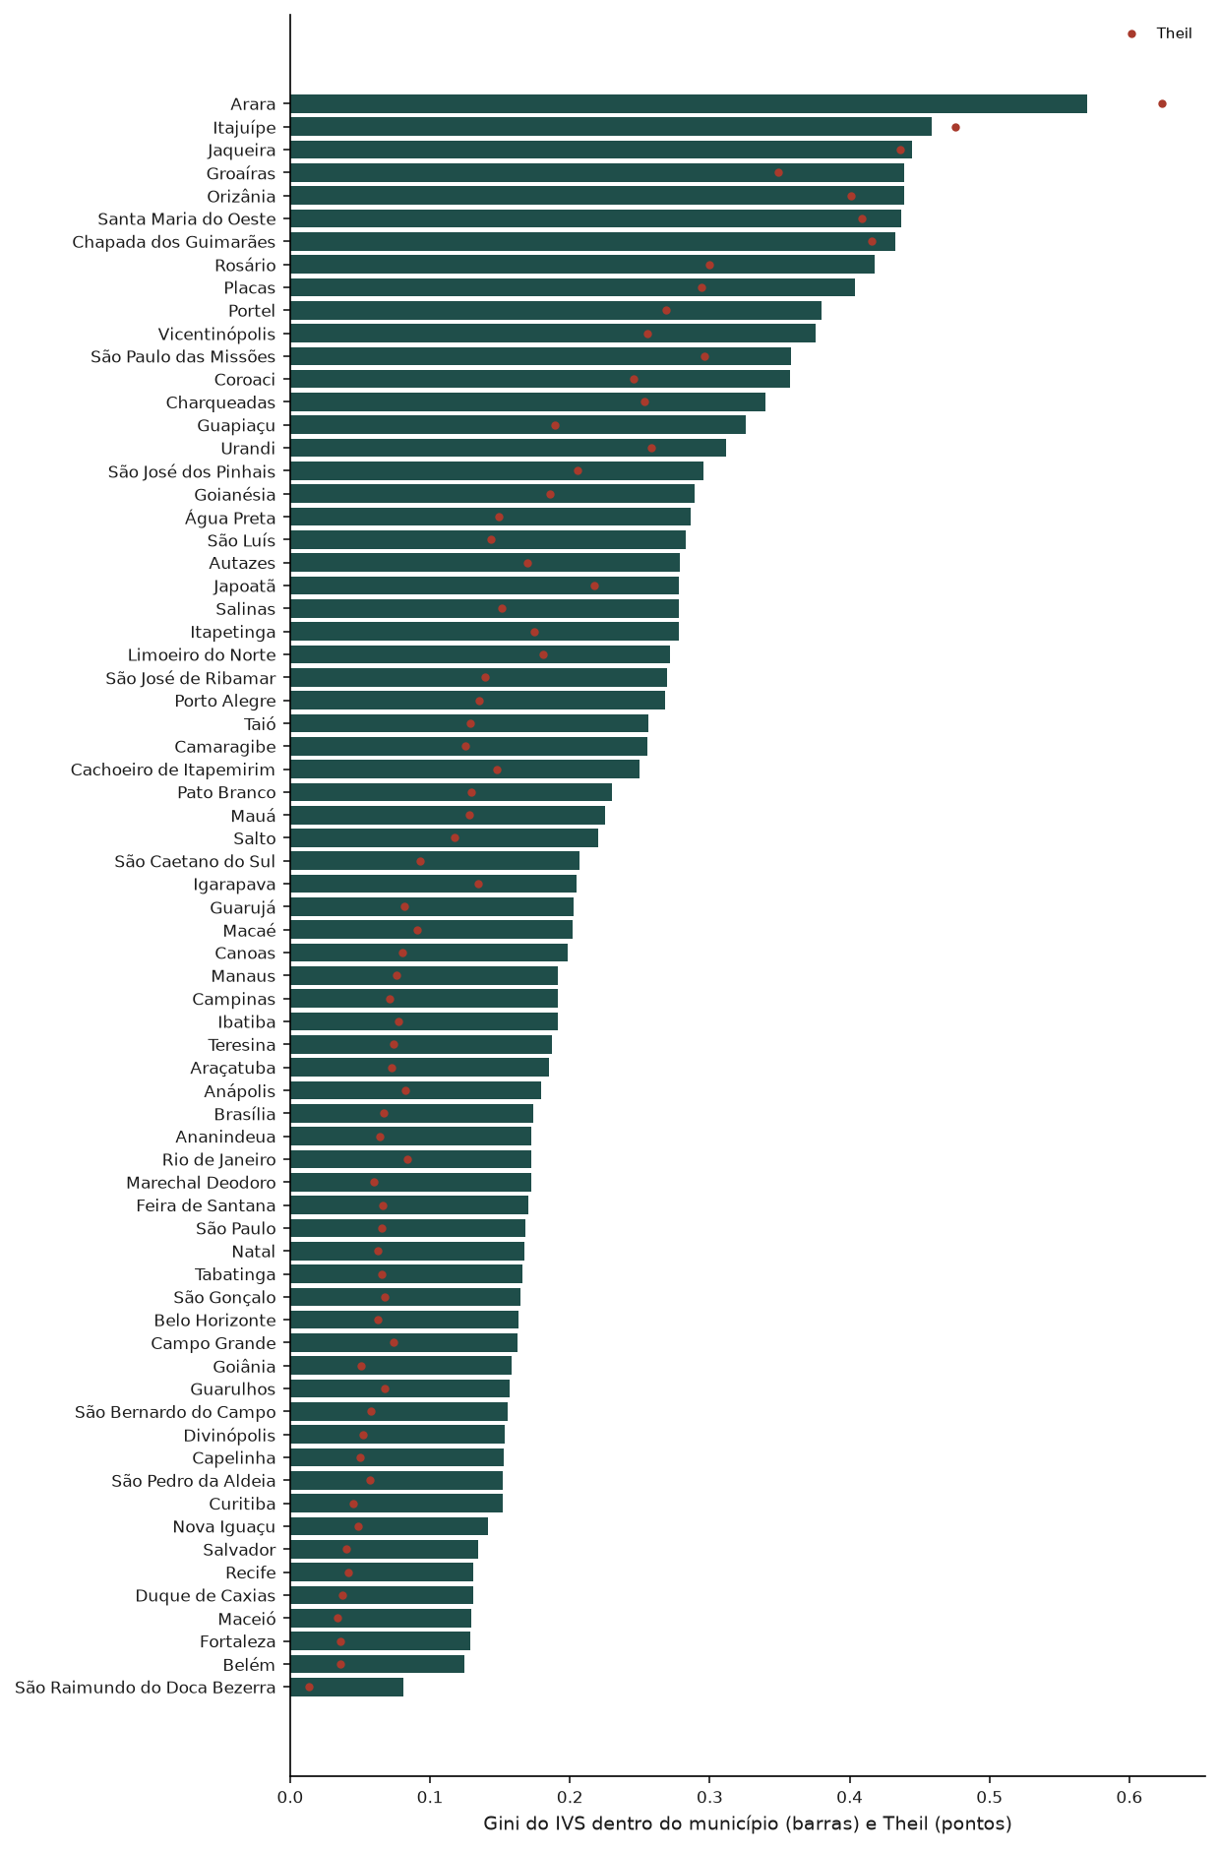
A desigualdade interna do índice, município por município
Como ler Barras: Gini do índice dentro de cada município, do maior para o menor. Pontos: Theil.
O que mostra Do maior Gini, Arara (0,5699), ao menor, São Raimundo do Doca Bezerra (0,0809).
F27 · figuras/F27_desigualdade_interna.png · Bloco 12. Desigualdade interna
28
Notes:
Quando Gini e Theil apontam em sentidos diferentes para um município, a desigualdade dele está mais na cauda (poucos setores muito acima dos demais) do que no meio da distribuição.
Como ler: Barras: Gini do índice dentro de cada município, do maior para o menor. Pontos: Theil.
O que mostra: Do maior Gini, Arara (0,5699), ao menor, São Raimundo do Doca Bezerra (0,0809).

Slide 29
13
Comparação com a referência
O que esta versão muda em relação à referência proposta do NB05?
Neste bloco: T31 · T32 · T33 · F28 · F29
29
Notes:
Cada versão muda uma coisa só em relação à referência. Este bloco mede o efeito dessa mudança: a correlação de postos entre os dois índices, a matriz de setores que trocam de faixa e os municípios mais afetados.

Slide 30
A correlação de postos com a referência é 0,4884
Escopo (menores ρ) | Setores comuns | ρ de Spearman
Total | 70.286 | 0,4884
Capelinha | 42 | -0,0378
São Raimundo do Doca Bezerra | 1 | —
Arara | 12 | 0,1399
Belém | 1.056 | 0,1873
Guapiaçu | 35 | 0,2107
Ananindeua | 414 | 0,2455
São Caetano do Sul | 260 | 0,2864
São Gonçalo | 1.657 | 0,2874
Nova Iguaçu | 1.122 | 0,2891
Camaragibe | 183 | 0,2906
Jaqueira | 5 | 0,3000
Maceió | 1.103 | 0,3047
São Luís | 743 | 0,3076
Feira de Santana | 631 | 0,3279
Limoeiro do Norte | 74 | 0,3345
Como ler Correlação de Spearman entre o índice desta versão e o da referência, nos setores que estão nas duas amostras: total e por município.
O que mostra Total: ρ = 0,4884. Menor correlação municipal: Capelinha (-0,0378).
Recorte da tabela para o slide; a tabela completa está no CSV indicado no rodapé.
T31 · tabelas/T31_spearman_com_referencia.csv · Bloco 13. Comparação com a referência
30
Notes:
Uma correlação de postos perto de 1 indica que a versão ordena os setores quase como a referência, ainda que os valores mudem. Na própria referência, o valor é 1 por construção.
Como ler: Correlação de Spearman entre o índice desta versão e o da referência, nos setores que estão nas duas amostras: total e por município.
O que mostra: Total: ρ = 0,4884. Menor correlação municipal: Capelinha (-0,0378).

Slide 31
A maior troca de faixa é de elevado para medio (11.813 setores)
Referência ↓ · versão → | baixo | médio | elevado | muito elevado
baixo | 8.669 | 10.620 | 1.021 | 217
médio | 2.459 | 23.518 | 2.535 | 880
elevado | 557 | 11.813 | 3.619 | 708
muito elevado | 140 | 2.063 | 1.093 | 373
Como ler Cada linha é um par (faixa na referência, faixa nesta versão), com o número de setores e o percentual do total.
O que mostra Fora da diagonal, a maior célula é de elevado para medio, com 11.813 setores.
T32 · tabelas/T32_matriz_de_faixas.csv · Bloco 13. Comparação com a referência
31
Notes:
A diagonal (mesma faixa nas duas) mostra a concordância. Trocas entre faixas vizinhas são esperadas quando os pesos mudam um pouco; trocas de duas faixas ou mais indicam que a versão muda de fato a classificação do setor.
Como ler: Cada linha é um par (faixa na referência, faixa nesta versão), com o número de setores e o percentual do total.
O que mostra: Fora da diagonal, a maior célula é de elevado para medio, com 11.813 setores.

Slide 32
48,5% dos setores mudam de faixa em relação à referência
Município | Setores comuns | Mudam de faixa | % que muda
Todos | 70.286 | 34.107 | 48,5%
Santa Maria do Oeste | 4 | 4 | 100,0%
São Raimundo do Doca Bezerra | 1 | 1 | 100,0%
Placas | 5 | 4 | 80,0%
Arara | 12 | 9 | 75,0%
Vicentinópolis | 4 | 3 | 75,0%
Água Preta | 17 | 11 | 64,7%
Ananindeua | 414 | 267 | 64,5%
Capelinha | 42 | 27 | 64,3%
São Luís | 743 | 461 | 62,0%
Belém | 1.056 | 649 | 61,5%
Duque de Caxias | 1.244 | 761 | 61,2%
Goianésia | 64 | 39 | 60,9%
Autazes | 20 | 12 | 60,0%
Taió | 37 | 22 | 59,5%
Nova Iguaçu | 1.122 | 665 | 59,3%
Como ler A primeira linha é o total; as demais, os municípios, do mais afetado para o menos: setores comuns, setores que mudam de faixa e o percentual.
O que mostra No total, 48,5% dos setores mudam de faixa; o município mais afetado é Santa Maria do Oeste (100,0%).
Recorte da tabela para o slide; a tabela completa está no CSV indicado no rodapé.
T33 · tabelas/T33_municipios_que_mudam.csv · Bloco 13. Comparação com a referência
32
Notes:
A faixa usada é a da regra do IVS-BH. Municípios pequenos tendem a aparecer no topo, porque poucas trocas pesam muito em poucos setores.
Como ler: A primeira linha é o total; as demais, os municípios, do mais afetado para o menos: setores comuns, setores que mudam de faixa e o percentual.
O que mostra: No total, 48,5% dos setores mudam de faixa; o município mais afetado é Santa Maria do Oeste (100,0%).

Slide 33
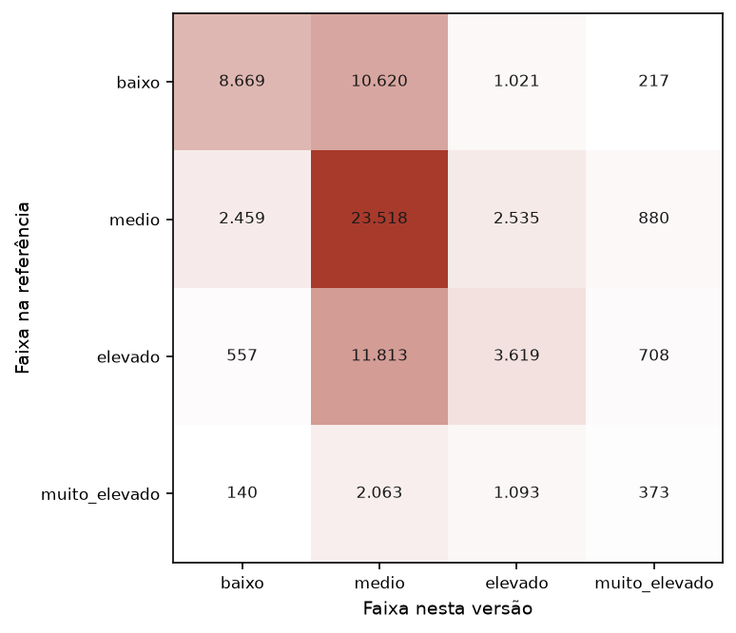
Matriz de faixas: referência × esta versão
Como ler Linhas: faixa na referência; colunas: faixa nesta versão; cada célula traz o número de setores.
O que mostra A maior troca fora da diagonal é de elevado para medio (11.813 setores).
F28 · figuras/F28_matriz_de_faixas.png · Bloco 13. Comparação com a referência
33
Notes:
Uma matriz com quase tudo na diagonal indica que a mudança da versão não altera a classificação; células fora da diagonal mostram para onde os setores se movem.
Como ler: Linhas: faixa na referência; colunas: faixa nesta versão; cada célula traz o número de setores.
O que mostra: A maior troca fora da diagonal é de elevado para medio (11.813 setores).

Slide 34
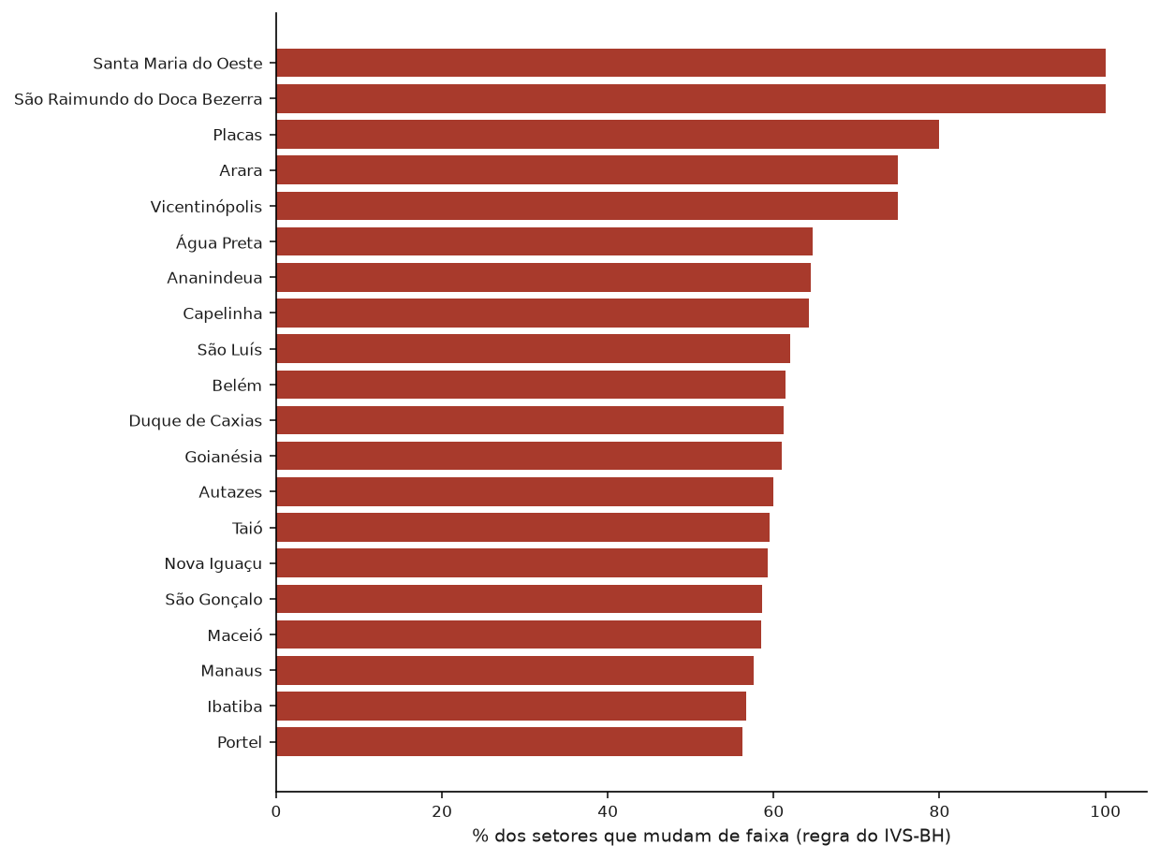
Os municípios mais afetados pela mudança da versão
Como ler Os 20 municípios com o maior percentual de setores que mudam de faixa.
O que mostra O mais afetado é Santa Maria do Oeste (100,0%); no total, 48,5%.
F29 · figuras/F29_municipios_que_mudam.png · Bloco 13. Comparação com a referência
34
Notes:
O gráfico destaca onde a escolha desta versão faz mais diferença. Na própria referência, todas as barras são zero.
Como ler: Os 20 municípios com o maior percentual de setores que mudam de faixa.
O que mostra: O mais afetado é Santa Maria do Oeste (100,0%); no total, 48,5%.

Slide 35
Síntese da versão
0,3117
0,6776
48,5%
KMO dos componentes (T19)
AUC municipal contra FCU (mediana) (T26)
setores que mudam de faixa em relação à referência (T33)
O que esta versão mostra As variáveis de moradia não se prestam a uma fatorial: o KMO fica muito abaixo de 0,70 e a versão falha em todos os critérios de elegibilidade. Habitação precária e moradia não convencional quase coincidem e dominam o índice, enquanto o domicílio improvisado quase não compartilha variância com as demais. O índice separa as favelas bem menos do que a referência e ordena os setores de modo muito diferente.
35
Notes:
As variáveis de moradia não se prestam a uma fatorial: o KMO fica muito abaixo de 0,70 e a versão falha em todos os critérios de elegibilidade. Habitação precária e moradia não convencional quase coincidem e dominam o índice, enquanto o domicílio improvisado quase não compartilha variância com as demais. O índice separa as favelas bem menos do que a referência e ordena os setores de modo muito diferente.

Slide 36
Candidatos ao artigo: as tabelas e figuras desta versão
Marcar no catálogo (colunas “Vai para o artigo?”, “Seção” e “Comentários”); os IDs são os mesmos em todas as versões.
ID | Bloco | Título no deck
T19 | 9 | KMO de 0,3117: os componentes se prestam à análise fatorial
T20 | 9 | Domicílio improvisado tem a menor adequação individual (MSA 0,0546)
T21 | 9 | O segundo autovalor (1,0710) fica acima da linha de Horn (1,0100)
T22 | 9 | Os dois fatores da promax se correlacionam em 0,1398
F22 | 9 | Gráfico de sedimentação: dois componentes acima do acaso
F23 | 9 | Habitação precária define F1 e Razão de moradores define F2
T23 | 10 | Habitação precária tem o maior peso no índice (32,0%)
T24 | 10 | O índice tem mediana 0,0898 e P90 0,1296, em 90.035 setores
T25 | 10 | Pela regra do IVS-BH, 3,0% dos setores ficam em vulnerabilidade muito elevada
T26 | 10 | AUC municipal de 0,6776: o índice separa as favelas — versão não elegível
T27 | 10 | A AUC vai de 0,5671 (Camaragibe) a 0,8908 (Porto Alegre) entre os municípios
F24 | 10 | A distribuição do índice e as faixas do IVS-BH
catalogo.csv · parte 1 de 2
36

Slide 37
Candidatos ao artigo: as tabelas e figuras desta versão
Marcar no catálogo (colunas “Vai para o artigo?”, “Seção” e “Comentários”); os IDs são os mesmos em todas as versões.
ID | Bloco | Título no deck
F25 | 10 | Curva ROC do índice contra as favelas (AUC global 0,6623)
T28 | 11 | São Raimundo do Doca Bezerra tem a maior parte dos moradores em vulnerabilidade elevada ou muito elevada (53,9%)
T29 | 11 | 1.326.014 pessoas vivem em setores de vulnerabilidade muito elevada
F26 | 11 | A parcela de moradores em cada faixa muda de município para município
T30 | 12 | Arara tem a maior desigualdade interna do índice (Gini 0,5699)
F27 | 12 | A desigualdade interna do índice, município por município
T31 | 13 | A correlação de postos com a referência é 0,4884
T32 | 13 | A maior troca de faixa é de elevado para medio (11.813 setores)
T33 | 13 | 48,5% dos setores mudam de faixa em relação à referência
F28 | 13 | Matriz de faixas: referência × esta versão
F29 | 13 | Os municípios mais afetados pela mudança da versão
catalogo.csv · parte 2 de 2
37

Slide 38
Limitações e parâmetros exploratórios
A composição do índice de moradia é parâmetro exploratório — não é decisão.
As variáveis de moradia têm mediana zero e poucos setores com valor; a fatorial depende de poucos setores.
A amostra do índice exclui todo setor com algum componente faltante (exclusão por lista).
composição do índice de moradia: razão de moradores, domicílio improvisado, habitação precária, moradia não convencional e banheiro de uso comum; pesos pela fatorial (promax, 2 fatores) — parâmetro exploratório — não é decisão
38
Notes:
A composição do índice de moradia é parâmetro exploratório — não é decisão.
As variáveis de moradia têm mediana zero e poucos setores com valor; a fatorial depende de poucos setores.
A amostra do índice exclui todo setor com algum componente faltante (exclusão por lista).

Slide 39
Apêndice: dicionário dos indicadores
Indicador | Dimensão | O que mede | Numerador | Denominador
Quadro_Indicadores.csv (entrega à orientadora)
39

